Slide 1
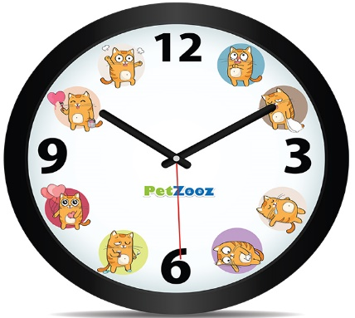
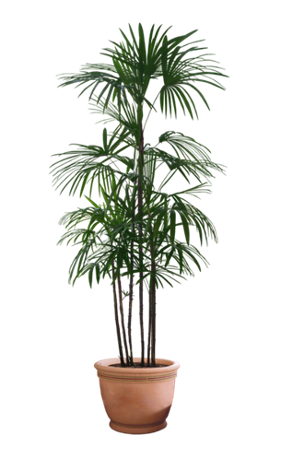
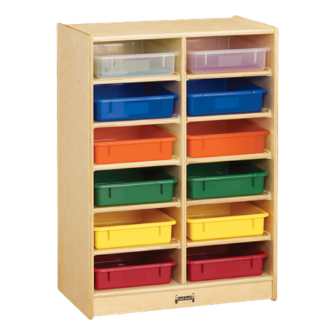
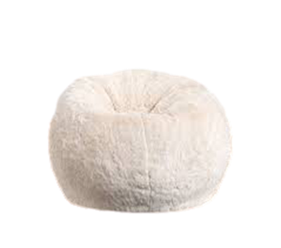
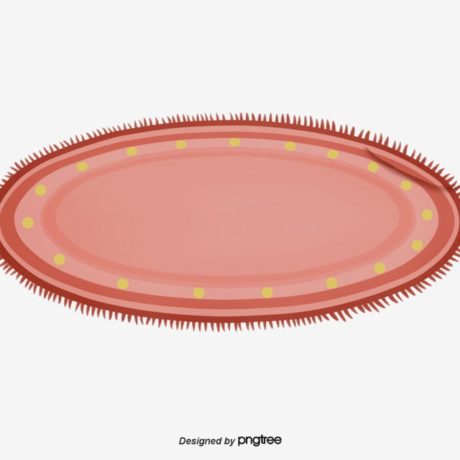

Slide 2
دعــــــــــــاء
بسم الله والحمد الله والصلاة والسلام على نبينا محمد صلى الله عليه وسلم
اللهم افتح على قلوبنا
اللهم يا معلم إبراهيم علمنا ويا مفهم سليمان فهمنا وعلمنا ما جهلنا
وانفعنا بما علمتنا وزدنا علما اللهم افتح علينا فتحًا مبينًا

Slide 4
قوانين التعلم عن بعد
أَسْتَمِع إلى الْمُعَلَّمة بِتِرْكيز
أِسْتأْذِن قَبْلِ التَّحّدًّث
أجلس جلسة صحيحة مقابل الجهاز
واخيراً لا انسى أن اعتمد على نفسي في حل واجباتي
احرص على إغلاق الميكرفون والكاميرا
و فتحه عندما تسمح لي المعلمة.
أَبْتَعِد عَنْ الضّجيج مَنْ حَوْلي

Slide 5
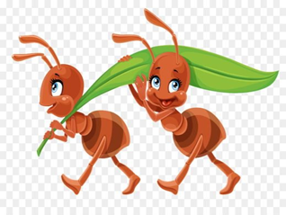
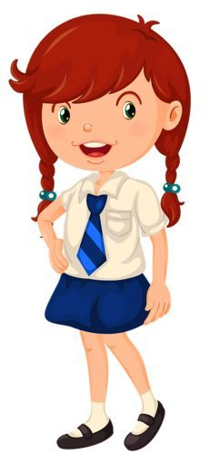
لقد عظم الله سبحانه وتعالى النمل فما دليل ذلك؟
على ماذا يتغذى النمل حتى يستطيع الحركة؟
ماذا تشاهدين؟
كم للنمله ارجل؟

Slide 6
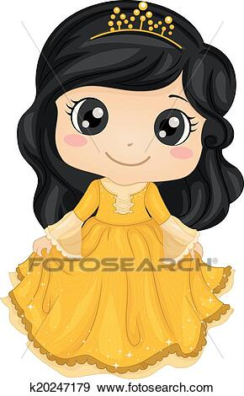
42/7/27
التاريخ
لغتي
المادة
6
الحصة
نشاط النمل(معلوماتي)
العنوان

Slide 7
توقعي أحداث القصة؟

Slide 8
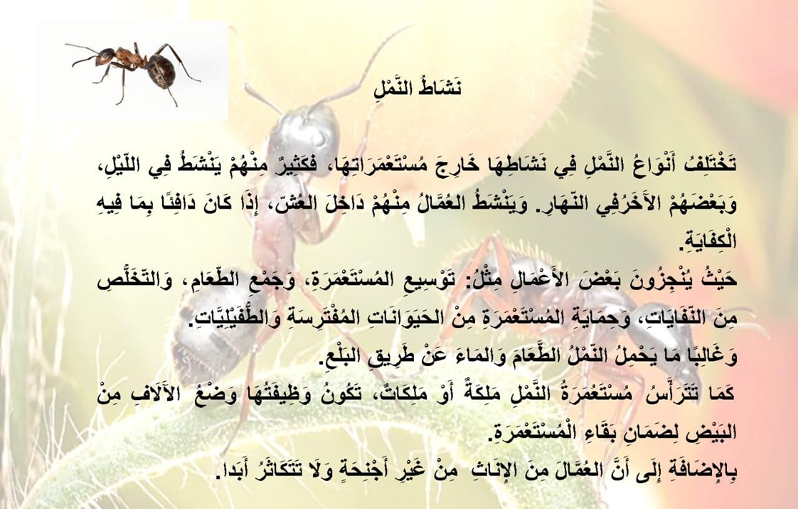
حرف مضعف
همزة
للام شمسية
الالف مقصورة
حرف مد
للام قمرية

Slide 9
ماهي الفكره العامه للنص

Slide 10
عن ماذا يتكلم النص؟

Slide 11
عددي المعلومات التي اكتسبها من النص؟

Slide 12
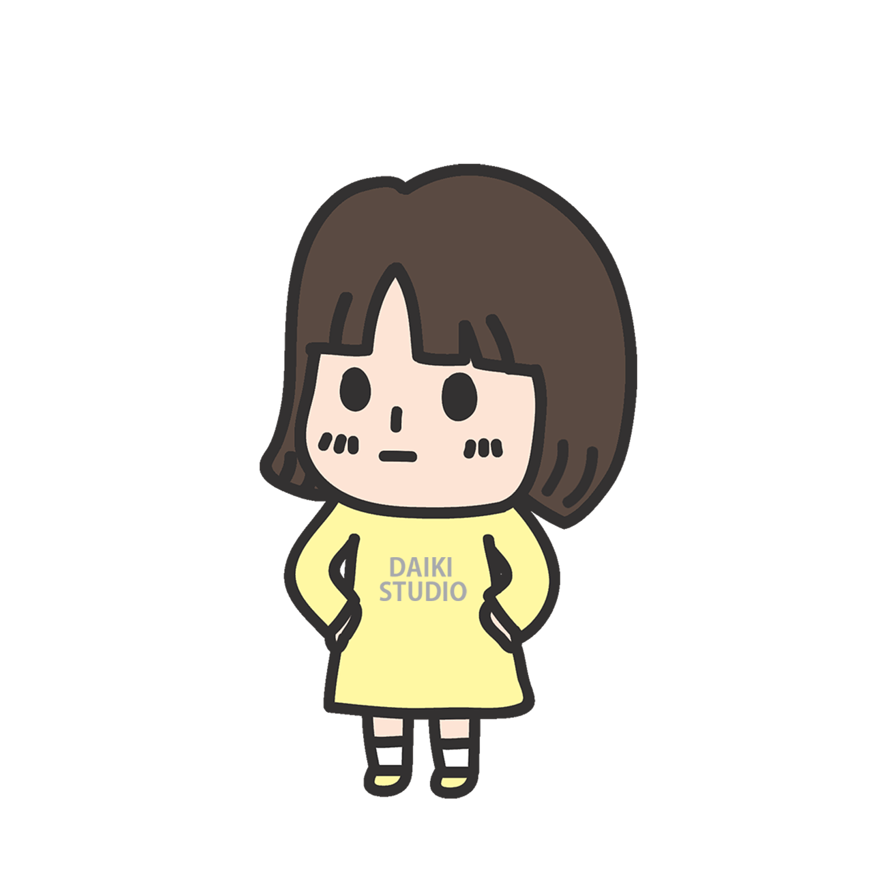
ينتمي النمل لمجموعة
الحشرات
الزواحف

Slide 13
هل اناث النمل يمتلكون اجنحه
لا
نعم

Slide 14
يعيش النمل في..
افراد
مستعمرات

Slide 15
النمل لها نوع واحد ؟
صح
خطأ

Slide 16
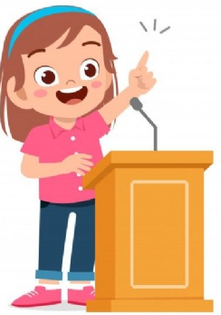
استراتيجية قل شيئا
عن عظم خلق النمل.

Slide 17
صفي لنا شكل النمله؟

Slide 18
مرادف
و ضد الكلمات

Slide 19
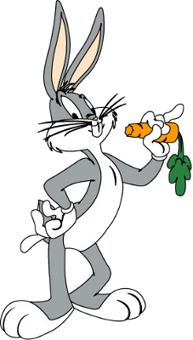
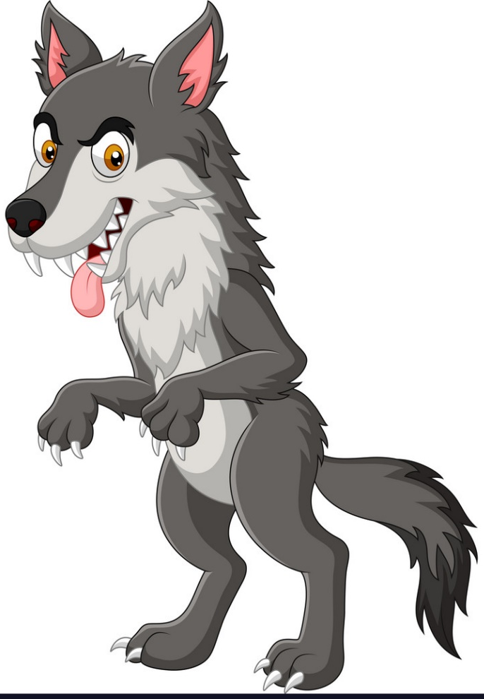
أحذر من الذئب

Slide 20
ضد كلمة ( دافئا)
بارد
حار

Slide 21
معنى كلمة ( المستعمره)
بيت النمل
بيت النحل

Slide 22
ضد كلمة ( نشيط)
كسول
مجتهد

Slide 23
مفرد ( نمل)
نملات
نمله

Slide 24
بماذا يمتازالنمل؟

Slide 25
ماذا يفعل النمل عند هبوب عواصف رملية ؟

Slide 26
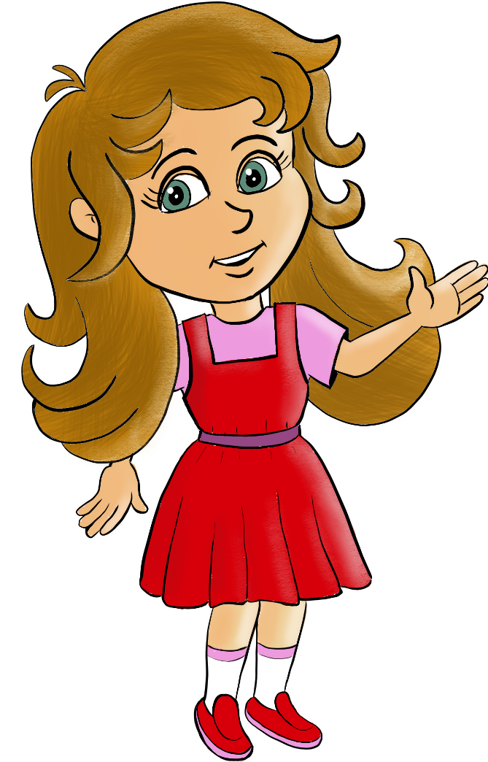
ماذا استفدتي من القصة؟

